Slide 1


제조BOM MDM 구현
어플리케이션 보안설계서
2010. 07.05
MDM시스템팀

Slide 2
개정이력
개정번호 | 개정내용 요약 | 작성자 | 작성일
0.1 | 최초작성 | 박호림 | 2010-01-19
1.0 | 로그인 처리 추가 | 박호림 | 2010-01-22

Slide 3
목 차
1. 사 용 자
2. 부 서
3. 메 뉴
4. 권 한
5. 로 그
※ 계정, 인증 처리 프로세스

Slide 4
사용자 관리
■ 현대 M/F의 인사마스터에서 데이터를 가져오지만, 향후 통합 계정 관리시스템에서 가져오는 것으로 변경해야 함.
■ 다운사이징 시 사번 필드 자리 수 증가 필요 : 현재 7 byte → 향후 10 byte
사용자 구분 |  | ID생성 | OTP ^{주1)} | 메뉴 ^{주2)} | IP제어 ^{주3)} | 원천 데이터 | 관리 |  | 비 고
 |  |  |  |  |  |  | OAUSERTB | ODVANPTB
HKMC 직원 |  | 인사마스터 | 적용 | 전체 | - | FZFA1N | O |  | 일 배치로 OAUSERTB 변경
해외법인 현채인 | 연구소 | 자체 | 적용 | 일부 | - | OAGUSRTB ^{주4)} | O | O | 일 EAI로 OAGUSRTB 변경
 | 공장 | 자체 | 적용 | 일부 | 제어 | - | O | O
계열사 | 모비스1 | 자체 | 미적용 | 전체 | 제어 | - | O | O
 | 모비스2 | 자체 | 미적용 | 일부 | 제어 | - | O | O
 | AES | 자체 | 미적용 | 전체 | - | - | O | O
 | 그외 | 자체 | 미적용 | 일부 | 제어 | - | O | O
주1) OTP 사용자 테이블 OAOTPUTB - EAI 일 배치로 데이터 관리
주2) 권한 보유 여부와 같이 없이 메뉴 “전체”가 보이는 사용자와 “일부(권한 보유한 메뉴)” 만 보이는 사용자가 구분됨 (현재는 팀단위로 관리함)
주3) 계열사 : C Class, 중국공장 현채인 : D Class
주4) 글로벌 오토웨이의 TB_USER_INFO 테이블을 EAI로 받아오는 테이블. 생성 시 체크만 함.
※ 통합계정관리시스템 : 정보기술보안팀 (담당자 : 김형준 GJ)
※ OTP 시스템 : 정보기술보안팀 (담당자 : 이용호 SW)

Slide 5
사용자 관리 - 글로벌계정
구분 |  | 계정 수 |  | Global-ID 방안 |  |  | 필요 Byte
 |  | DRM | G-Autoway | 법인코드 | 현지사번 | G-ID
연구소 | HATCI | 277 | 360 | R1 | 10+5자리 | R1+5자리 | 7 byte
 | HMETC | 173 | 289 | R2 | 20+5자리 | R2+5자리 | 7 byte
 | HMJR&D | 69 | 79 | R3 | 30+5자리 | R3+5자리 | 7 byte
 | HMIE | 207 | 210 | R4 | 40+5자리 | R4+5자리 | 7 byte
생산법인 | HMMA | 529 | - | A1 | 10+5자리 | A1+7자리 | 9 byte
 | KMMG | 109 | - | A2 | 10+5자리 | A2+7자리 | 9 byte
 | KMS | 503 | - | S1 | 181+5자리 | S1+8자리 | 10 byte
 | HMMC | 432 | - | S2 | 50+5자리 | S2+7자리 | 9 byte
 | HAOS | 339 | - | T1 | 직무(1)+4자리 | T1+5자리 | 7 byte
 | HMI | 1,205 | - | I1 | 연도(2)+4자리 | I1+6자리 | 8 byte
 | BHMC | 236 | - | C1 | 연도(2)+월(2)+3자리 | C1+7자리 | 9 byte
 | DYKMC | 68 | - | C2 | 22~4+5자리 | C2+7자리 | 9 byte
합계 |  | 4,359

Slide 6
부서 관리
■ 현대 M/F의 인사마스터에서 데이터를 가져오지만, 향후 통합 계정 관리시스템에서 가져오는 것으로 변경해야 함.
■ 팀장 관리 필드 추가 필요함. (현재 사용자 관리테이블에서 팀장을 관리하는데 겸직의 경우 처리 안되는 문제 있음)
■ 다운사이징 시 팀 코드 필드 자리 수 증가 확인 필요 : 현재 4 byte → 향후 10 byte ?
사용자 구분 |  | 코드 생성 | 메뉴 ^{주1)} | 원천 데이터 | 관리 |  | 비 고
 |  |  |  |  | OADEPTTB | ODVANCTB
HKMC 직원 |  | 인사마스터 | 전체 | FZL1AE | O |  | 일 배치로 OADEPTTB 변경
해외법인 현채인 | 연구소 | 자체 | 일부 | OAGDPTTB ^{주2)} | O | O | 일 EAI로 OAGDPTTB 변경
 | 공장 | 자체 | 일부 | - | O | O
계열사 | 모비스1 | 자체 | 전체 | - | O | O
 | 모비스2 | 자체 | 일부 | - | O | O
 | AES | 자체 | 전체 | - | O | O
 | 그외 | 자체 | 일부 | - | O | O
주1) 권한 보유 여부와 같이 없이 메뉴 “전체”가 보이는 팀과 “일부(권한 보유한 메뉴)” 만 보이는 팀이 구분됨
주2) 글로벌 오토웨이의 TB_USER_INFO 테이블을 EAI로 받아오는 테이블. 생성 시 체크만 함.

Slide 7
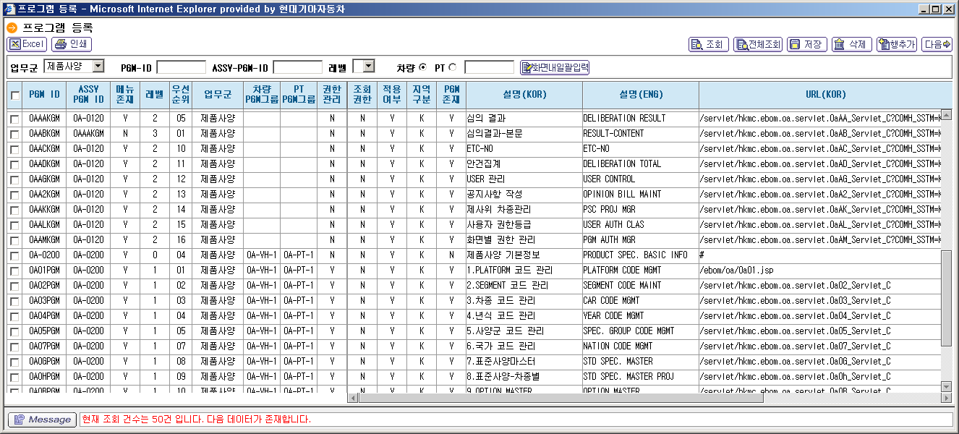
메뉴 관리
■ 기본으로 조회 권한을 부여하는 화면인지 관리하고 있음 (생산 부문 화면에서 주로 사용)
■ DRM을 적용할 화면인지 관리해야 함. (설계 : DRM 적용, 생산 : DRM 미적용)
■ 로그 관리할 화면인지 관리해야 함. (추가 요건)
■ 정렬 순서를 메뉴 레벨 및 우선 순위를 이용하여 실시간 처리하고 있으나 데이터 등록 시 정렬 순서, 상위 메뉴명을 관리토록 개선 필요
■ 메뉴 관리 테이블 : ODPGMATB

Slide 8
권한 관리
■ 부문별로 권한 관리하는 방법 상이 (아래 표 참조)
■ 팀 권한, 개인 권한을 모두 관리하며 개인 권한 없는 경우 팀 권한 상속 받음
■ ①조회, ②인쇄, ③인쇄/엑셀, ④입력, ⑤입력/엑셀 과 같이 5가지 유형으로 권한을 관리함.
■ 장기 미사용자 (6개월) 권한 삭제 배치 프로세스 있음
■ 엑셀 사용여부 체크하여 권한 강등 (추가 요건)
구분 |  | 주관 부서 | 현업 담당 | 관리 방법 | 차종 권한 | 권한테이블 | 비 고
제사위 |  | 제품기획1팀 | 이남재 CJ | 역할별 | - | ODAUTHTB | OAPGMATB, OAPELATB를 이용하여 ODAUTHTB 관리함.
설계 | 차량 | 설계정보팀 | 이성희 GJ | 화면 그룹 | 차종 관리 | OAAPPGTB OAAPPJTB | OAAPPGTB : 화면 권한 OAAPPJTB : 차종/기종권한
 | PT | 파워트레인기획지원팀 | 김우태 GJ | 화면 그룹 | 기종 관리
생산 | 현대 | 생산정보지원TFT ^{주1)} | 김상준 GJ | 개별 화면 | - | ODAUTHTB | 제조, MIP, 생산, OPL, CKD : 김상준 GJ (생산정보지원TFT) 원가 : 박진혁 GJ (울산원가회계팀)
 | 기아 | 생산지원기획팀 ^{주1)} | 정수용 GJ | 개별 화면 | - | ODAUTHTB | 제조, MIP, 생산, OPL, CKD : 정수용 GJ (생산지원기획팀) 원가 : 이민수 DR (원가회계팀)
A/S |  | 모비스부품기술정보팀 | 김민호 CJ | 개별 화면 | - | ODAUTHTB
주1) 현대/기아 생산부문 현업 권한 관리 주무 부서이며, 원가부분은 주관 부서는 따로 있음

Slide 9
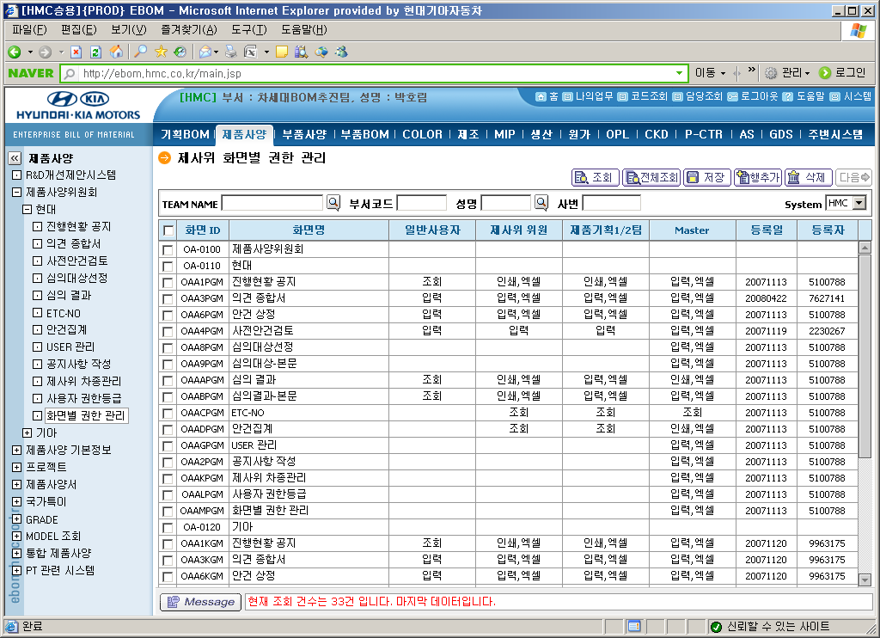
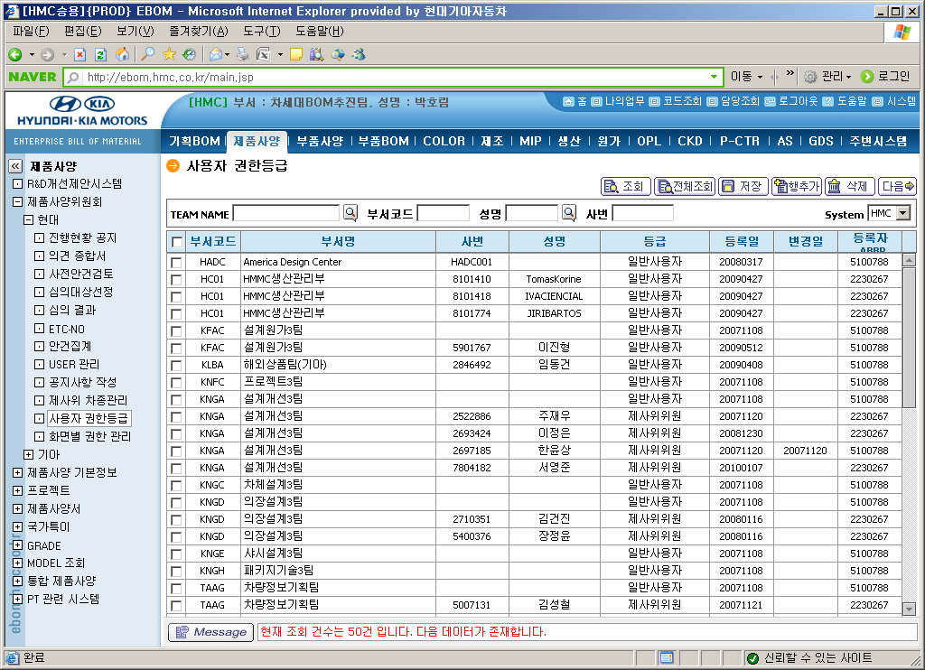
권한 관리 - 제사위
■ 제사위 권한 관리 화면
■ 권한 관리 테이블
- 화면, 사용자 TYPE별 권한 정의 : OAPGMATB
- 사용자 권한등급 : OAPELATB
- 화면, 사용자별 사용 권한 : ODAUTHTB

Slide 10
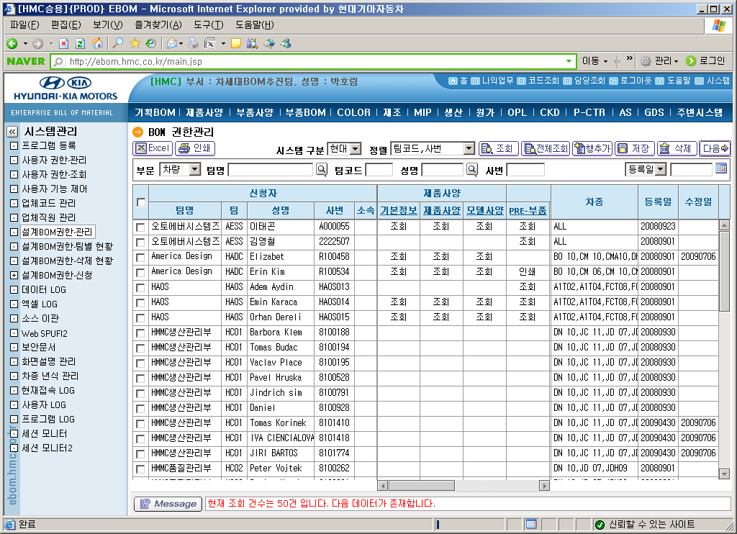
권한 관리 - 설계부문
■ 설계BOM 권한 관리 화면 : 제품사양, 부품사양, 부품BOM, COLOR (상단탭)
■ 권한 관리 테이블
- 화면그룹 권한 : OAAPPGTB
- 차종 권한 : OAAPPJTB
분류
제품사양 | 기본정보
 | 제품사양
 | 모델사양
부품사양 | PRE-부품
 | 부품사양
 | 변경PART
부품BOM | BOM
 | EO
 | COLOR

Slide 11
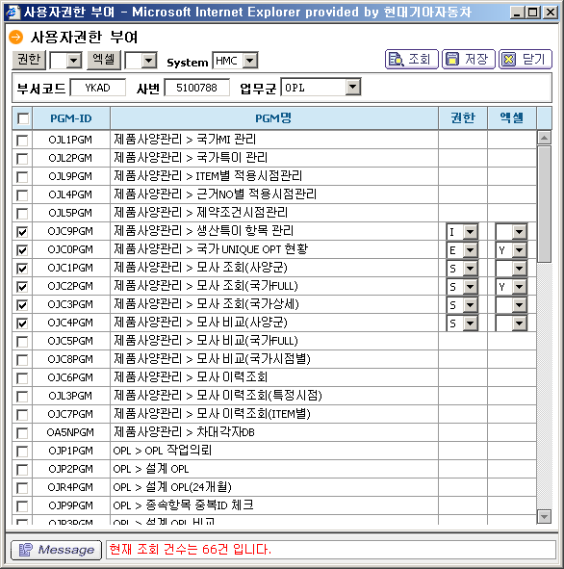
권한 관리 - 생산부문
■ 설계부문 권한 관리 화면 : 제조, MIP, 생산, 원가, OPL, CKD, AS, GDS, (기획BOM)
■ 권한 관리 테이블
- 화면별, 사용자별 권한 : ODAUTHTB

Slide 12
로그 관리
■ 사용자, 화면, 인쇄, 엑셀 사용에 대해서 로그 관리함.
NO | 관리 항목 | 관리 요소 | 테이블 | 백업 테이블
1 | 사용자 로그 | 날짜, IP, 사번 | OAULOGTB | OAULBKTB
2 | 화면 로그 | 날짜, 화면명, 사번, 기능(조회,인쇄,엑셀,저장) | OAPLOGTB | OAPLBKTB
3 | 인쇄/엑셀로그 | 날짜, 화면명, 사번, IP, 조회 기준값 (예: NF08, K1,...) | OAOZLGTB | -

Slide 13
로그인 처리
■ 로그인 구분
- 회사 : 현대 / 기아
- 부문 : 승용 / 상용
- 언어 : 국문 / 영문
NO | 구분 | 항목 | 내 용
1 | 회사 | 현대 / 기아 | [설계부문] - 메뉴, 권한 차이남 - 개별 화면은 현대/기아 동일 [생산부문] - 메뉴, 권한 차이남 - 개별 화면도 다를 수 있음
2 | 부문 | 승용 / 상용 | [설계부문] - 승용 / 상용은 완전 별개의 시스템임 [생산부문] - 승용 / 상용은 완전 별개의 시스템임
3 | 언어 | 국문 / 영문 | 언어에 따라서 상단 탭 변경 있음

Slide 14
첨부
계정, 인증 처리 프로세스

Slide 15
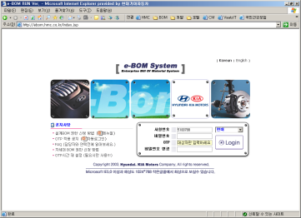

사용자 인증 프로세스
로그인 화면
인증프로그램
1. ID/PW/OTP 전송
사용자 정보
체크 모듈
2. 사용자 정보확인
사용자 정보
DB
(메인프레임)
6. 인증 Cookie Setting
사용자
암호
체크 모듈
3. 암호 확인
(직원)
오토웨이 서버
업체 인사정보
DB
(메인프레임)
사용자 등록
(업체 직원)
시스템관리자
OTP 대상자
체크 모듈
4. OTP 대상자 확인
OTP 대상자
DB
(메인프레임)
1일 배치
OTP 대상자
DB
(OTP서버)
OTP 코드
체크 모듈
5. OTP 코드 확인
7. 해당 응용프로그램 접근
OTP서버

Slide 16
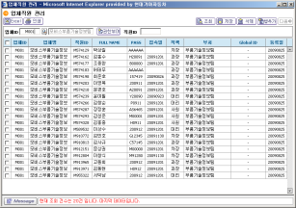
사용자 등록 프로세스
관리자용 등록화면
6. 정보반영
4. 현채인, 계열사 직원 등록
시스템관리자
인사DB - 현대
(메인프레임)
5. 사용자 계정 확인
(해외연구소 현채인)
업체 인사정보
DB
(메인프레임)
사용자 DB
(메인프레임)
1. 사용자 정보 등록
(1일 Batch)
인사DB - 기아
(메인프레임)
※ ID가 7 byte를 초과하는 경우
임의 ID부여 후 OTP체크 위해
매칭테이블 관리
OTP 대상자
DB
(메인프레임)
OTP 대상자
DB
(OTP서버)
2. OTP 정보 등록
(1일 Batch : EAI)
해외연구소
인사DB
(메인프레임)
해외연구소
인사DB
(글로벌오토웨이)
구분 | ID | OTP
내부직원 (HKMC) | 사번을 계정으로 사용 | 적용
현채인 (해외연구소) | R* 로 시작하는 7 Byte 글로벌(DRM) 계정 사용
현채인 (해외공장) | 계정 임의 부여 후 글로벌 계정 매칭테이블 관리
계열사 | 임의로 부여 | 미적용
3. 사용자 정보 등록
(1일 Batch : EAI)

Slide 17
사용자 수정 프로세스
관리자용 수정화면
6. 정보반영
4. 현채인, 계열사 직원 수정
시스템관리자
인사DB - 현대
(메인프레임)
5. 사용자 계정 확인
(해외연구소 현채인)
업체 인사정보
DB
(메인프레임)
사용자 DB
(메인프레임)
1. 사용자 정보 변경
(1일 Batch)
인사DB - 기아
(메인프레임)
※ ID가 7 byte를 초과하는 경우
임의 ID부여 후 OTP체크 위해
매칭테이블 관리
OTP 대상자
DB
(메인프레임)
OTP 대상자
DB
(OTP서버)
2. OTP 정보 변경
(1일 Batch : EAI)
해외연구소
인사DB
(메인프레임)
해외연구소
인사DB
(글로벌오토웨이)
구분 | ID | OTP
내부직원 (HKMC) | 사번을 계정으로 사용 | 적용
현채인 (해외연구소) | R* 로 시작하는 7 Byte 글로벌(DRM) 계정 사용
현채인 (해외공장) | 계정 임의 부여 후 글로벌 계정 매칭테이블 관리
계열사 | 임의로 부여 | 미적용
3. 사용자 정보 변경
(1일 Batch : EAI)

Slide 18
사용자 삭제 프로세스
관리자용 삭제화면
6. 정보반영
5. 현채인, 계열사 직원 삭제
시스템관리자
인사DB - 현대
(메인프레임)
업체 인사정보
DB
(메인프레임)
사용자 DB
(메인프레임)
1. 사용자 정보 변경
(1일 Batch)
인사DB - 기아
(메인프레임)
4. 해외연구소 계정 삭제
(1일 Batch)
OTP 대상자
DB
(메인프레임)
OTP 대상자
DB
(OTP서버)
2. OTP 정보 삭제
(1일 Batch : EAI)
해외연구소
인사DB
(메인프레임)
해외연구소
인사DB
(글로벌오토웨이)
구분 | ID | OTP
내부직원 (HKMC) | 사번을 계정으로 사용 | 적용
현채인 (해외연구소) | R* 로 시작하는 7 Byte 글로벌(DRM) 계정 사용
현채인 (해외공장) | 계정 임의 부여 후 글로벌 계정 매칭테이블 관리
계열사 | 임의로 부여 | 미적용
3. 사용자 정보 변경
(1일 Batch : EAI)

